Slide 2
ЕГЭ
для поступления в вуз
русский язык, математика профильного уровня, литература, физика, химия, биология, география, история, обществознание, иностранные языки (английский, немецкий, французский, испанский и китайский), информатика и ИКТ

Slide 3
Расписание ЕГЭ-11
Дата | Предмет
03.07 | география, литература, информатика и ИКТ
06.07 | русский язык
10.07 | математика П
13.07 | история, физика
16.07 | обществознание, химия
20.07 | иностранные языки (письменно) , биология
22.07 | иностранные языки («Говорение»)
24.07 Р | резервный день по всем предметам, кроме русского и иностранных языков
25.07 Р | резервный день по всем предметам
03.08 Д | география, литература, информатика, биология, иностр. языки («Говорение»)
05.08 Д | русский язык
07.08 Д | математика П, обществозн., химия, физика иностранные языки (письменно)
08.08 Д | все предметы

Slide 4
Дата | Предмет | ППЭ | База проведения
03.07.2020 | Информатика и ИКТ | 0401 | МБОУ г. Иркутска СОШ №30, ул. Р. Люксембург, д 317
 | Литература
06.07.2020 | Русский язык | 0401 | МБОУ г. Иркутска СОШ №30, ул. Р. Люксембург, д 317
10.07.2020 | Математика, профильный уровень | 0401 | МБОУ г. Иркутска СОШ №30, ул. Р. Люксембург, д 317
13.07.2020 | Физика | 0401 | МБОУ г. Иркутска СОШ №30, ул. Р. Люксембург, д 317
 | История | 0403 | МАОУ г. Иркутска СОШ №69, ул. Летописца Нита Романова, д.23
16.07.2020 | Обществознание | 0403 | МАОУ г. Иркутска СОШ №69, ул. Летописца Нита Романова, д.23
 | Химия

Slide 5
20.07.2020 | Биология | 0401 | МБОУ г. Иркутска СОШ №30, ул. Р. Люксембург, д 317
 | Английский язык (письменно) | 0402 | МБОУ г. Иркутска гимназия №3, ул. Ленинградская, д.75
22.07.2020 | Английский язык(устно) | 0402 | МБОУ г. Иркутска гимназия №3, ул. Ленинградская, д.75
24.07.2020 | Обществознание (2 участника) | 0402 | МБОУ г. Иркутска гимназия №3, ул. Ленинградская, д.75
 | Химия (1 участник) | 0403 | МАОУ г. Иркутска СОШ №69, ул. Летописца Нита Романова, д.23

Slide 6
В день экзамена:
1. Паспорт
2. Черные гелевые ручки
3. Вода в пластиковой бутылке
4. Наличие средств обучения:
математика – линейка,
физика – линейка и непрограммируемый калькулятор,
химия – непрограммируемый калькулятор, география – линейка, транспортир, непрограммируемый калькулятор
При необходимости: лекарственные средства
При желании: шоколад (без фольги)

Slide 7
В день экзамена обеспечить у учащихся наличие:
1. Наличие средств индивидуальной защиты:
медицинская маска, перчатки.
2. Соблюдение социальной дистанции в пути следования к месту проведения экзамена и в ППЭ не менее 1,5 м.
3. Продумать вопрос доставки выпускников в ППЭ, соблюдая меры профилактики по распространению и предупреждению COVID-19

Slide 8
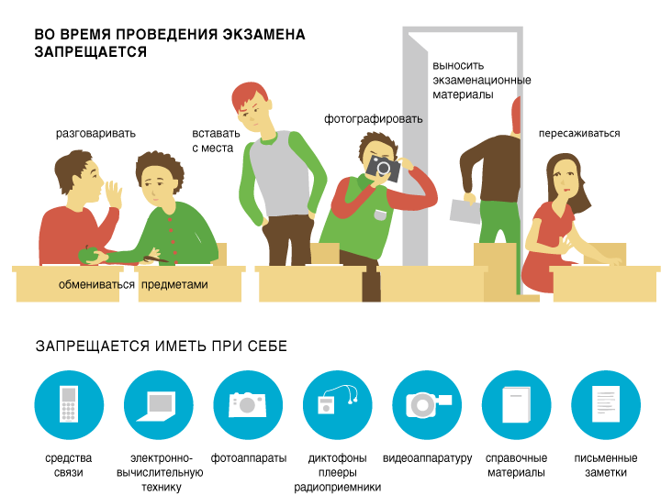

Slide 10
Если участник опоздал, он допускается к написанию ЕГЭ, при этом время окончания написания экзаменационной работы не продлевается. Повторный общий инструктаж для опоздавших участников не проводится. Организаторы предоставляют участнику необходимую информацию для заполнения регистрационных полей бланков ЕГЭ.
Если выпускник пропустил ЕГЭ по уважительной причине и может предоставить документы, например медицинскую справку,
ему назначат для сдачи резервный день, на основании ходатайства школы.
Заявление и подтверждающие документы необходимо предоставить в день проведения экзамена
Если выпускник передумал сдавать ЕГЭ, необходимо предоставить заявление участника ЕГЭ, согласованное с родителем (законным представителем)
на имя директора школы, затем эта информация предается в ППОИ
города Иркутска.

Slide 11
Где найти корректную информацию о ЕГЭ
Сайт Рособрнадзора – www.obrnadzor.gov.ru
Портал ЕГЭ – www.ege.edu.ru
Сайт Федерального института педагогических измерений (ФИПИ) – www.fipi.ru
Сайт института развития образования Иркутской области (ИРО) – www.iro38.ru
Информационный портал ГИА г. Иркутска – http://gia-irk.ucoz.net/

Slide 12
СПАСИБО ЗА ВНИМАНИЕ!

